Slide 1
Алгоритмы
Повторение

Slide 3
Разбери фасоль
НАЧАЛО
НЕТ
ДА
НЕТ
ДА
СТОП

Slide 4
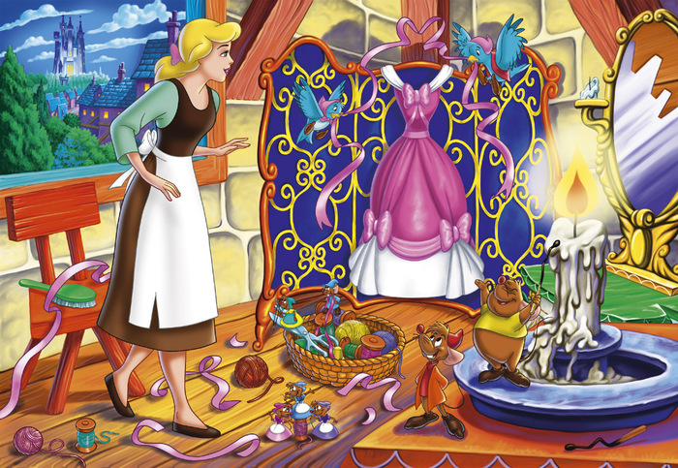

Slide 5
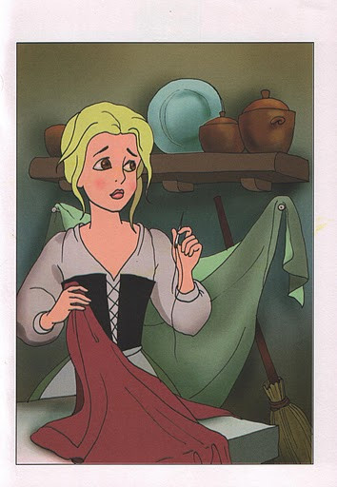
Пришей банты

Slide 6
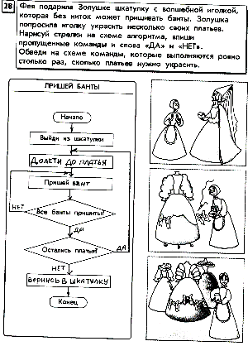
Пришей банты
Зад. 28

Slide 7
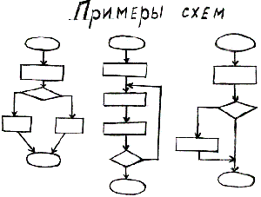
Упр. 28 стр 23

Slide 8
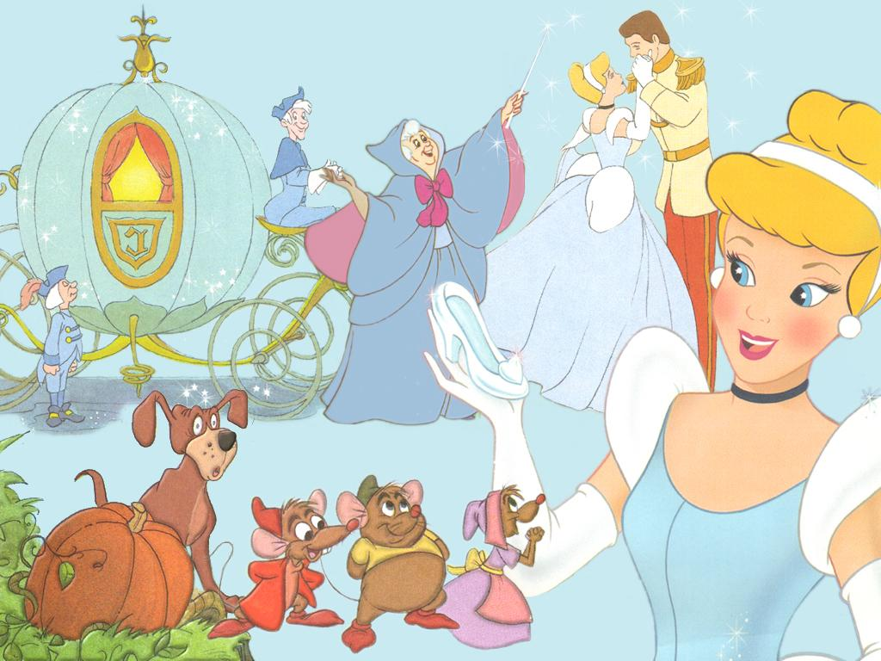

Slide 9
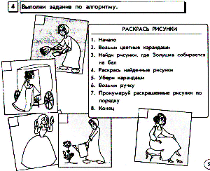
Упр. 4 стр. 5

Slide 11
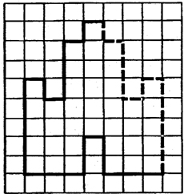
№9(3) Выполни алгоритм

Slide 13
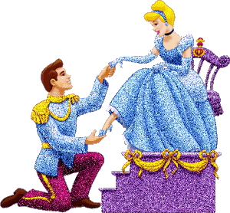

Slide 14
Письмо
от золушки

Slide 15
Домашняя работа
№29

